Slide 1
미러링
작성자:신성혁

Slide 2
목차
1 개요
2 미러링 설정법
3 예시
4 주의사항

Slide 3
개요
미러링(Mirroring)
- 저장 서버(AdminServer) 이외에 다른 서버에 복사하여, 다른 서버에서도 검색 기능이 가능하게 하는 역할을 합니다.
- 컬렉션 단위로 미러링을 설정 할 수 있습니다.
AdminServer
- 일반적으로 우리가 사용하는 서버를 가리킵니다. AdminServer가 작동하지 않는 경우, 하위 서버들 또한 작동하지 않습니다.
ServiceServer
- AdminServer를 통해 받은 색인 데이터들을 이용해 검색 서비스를 행하는 하위 서버들을 가리킵니다.
- ServiceServer 중 하나라도 문제가 생겼을 시, 색인 데이터에 대한 갱신은 불가능 합니다.(동일성 보장)

Slide 4
미러링 설정법
각기 다른 IP를 가진 서버에 관리도구를 각각 설치(Adminserver, 다른 하나는 ServiceServer로 세팅)
Adminserver세팅은 일반적으로 하는 관리도구 설치까지, ServiceServer는 그냥 압축해제까지만 합니다.
Adminserver에서의 설정 변경 파일은
serverManagerSetting.xml, serverList.xml 그리고 common.jsp까지 입니다.
4. ServiceServer에서의 설정변경 파일은
serverManagerSetting.xml, startupSetting.xml, shutdown.bat(.sh) 까지 입니다.

Slide 5
미러링 설정법
구성 시 주의점
반드시 Admin Server 를 제일 먼저 기동
serverManagerSetting, serverList 세팅시
IP 에 localhost 로 넣지 말 것, Admin Server 에서 설정 받아온 후 자기 서버의 localhost 로 Admin 을 찾게 되어 에러 발생
server prefix 속성 경로와 동일하도록 폴더를 생성하여아 함
server name 속성과 동일한 이름으로 xml 생성하여 Admin Server 에 넣어 주어야 함

Slide 6
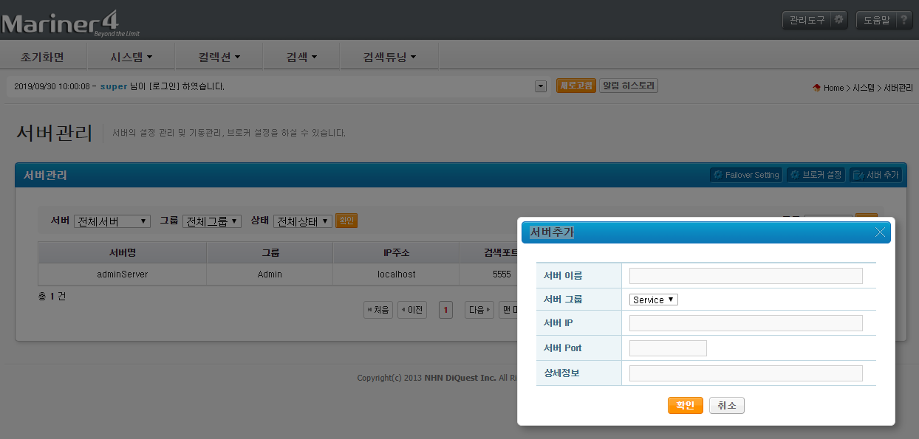
예시
serviceServer를 컬렉션에 명시를 하기 위해 서버 추가 버튼을 누르고 정보를 입력합니다.
(예시라서 Admin Ip에 localhost라 명시되어있습니다. 실제론 Ip주소로 입력해야합니다!!)

Slide 7
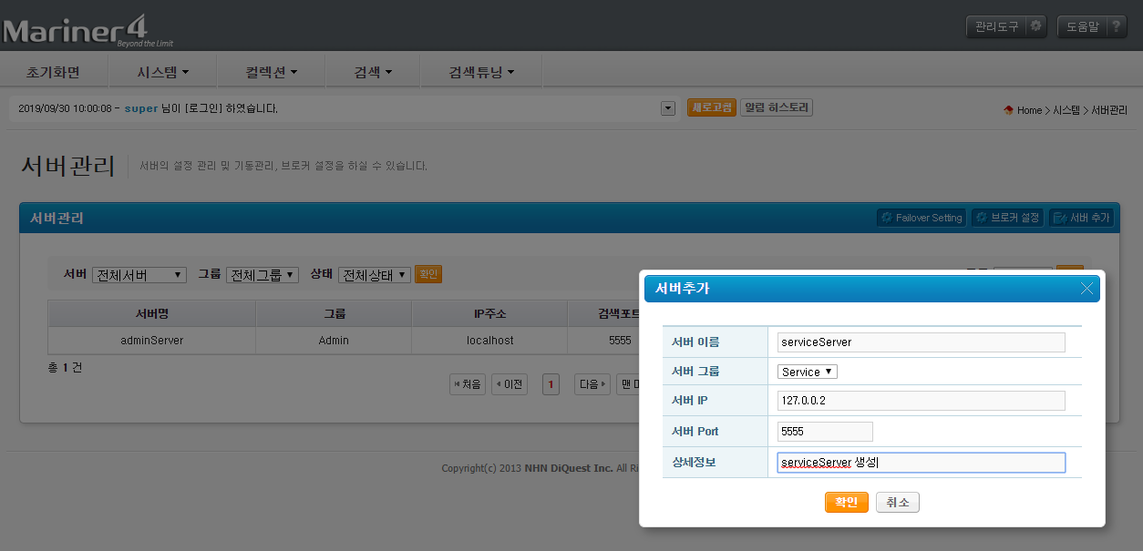
예시
예를 들면, 아래와 같이 생성을 하면 됩니다.
(예시라서 Admin Ip에 localhost라 명시 되어있습니다.)

Slide 8
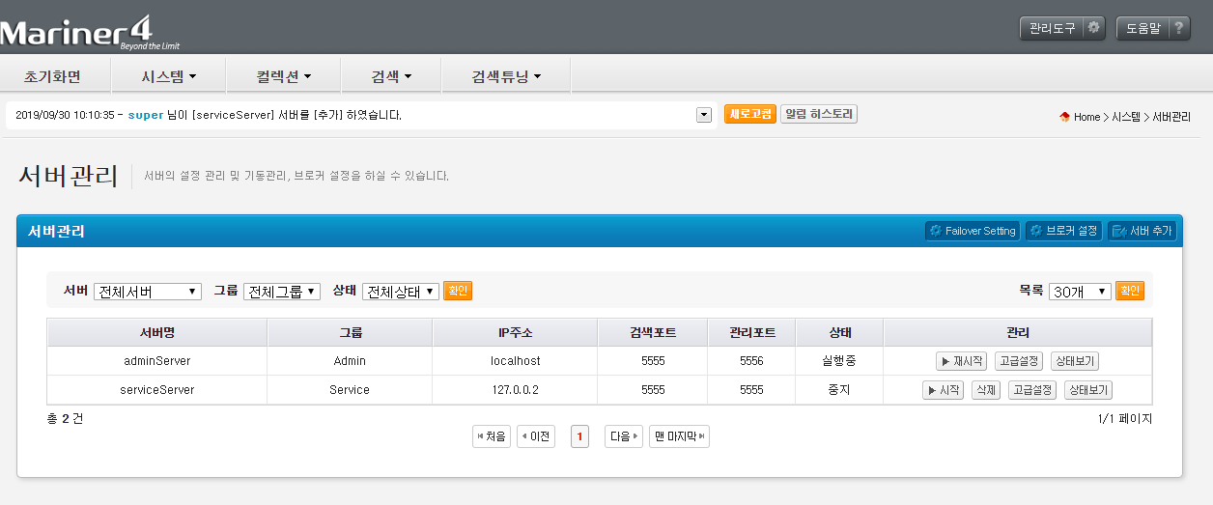
예시
위 작업들을 끝내면, 아래와 같이 관리도구에 생성된 것을 볼 수 있고, 해당 관리도구의 serviceServer.xml이 자동 생성되고,
serverManagerSetting.xml, serverList.xml에 serviceServer가 명시 된 걸 볼 수 있습니다.
(예시라서 Admin Ip에 localhost라 명시 되어있습니다.)

Slide 9
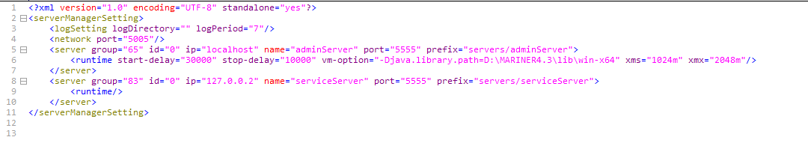
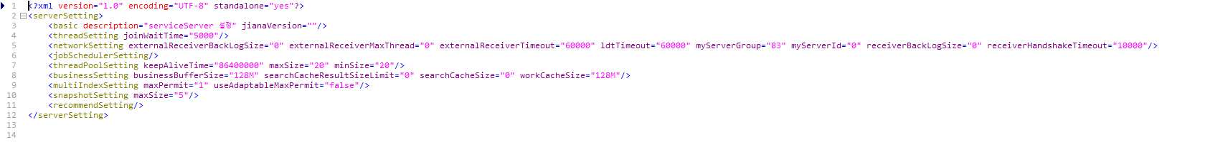
예시
AdminServer/serverManagerSetting.xml
AdminServer/serviceServer.xml.

Slide 10
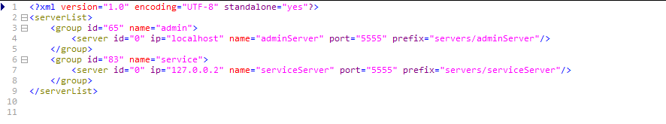
예시
AdminServer/serverList.xml

Slide 11
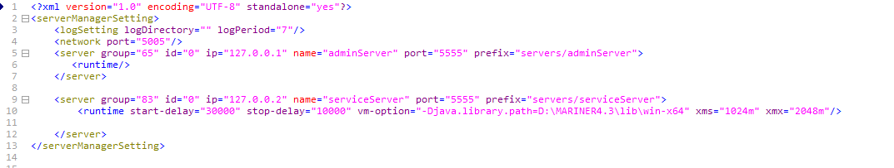

예시
serviceServer/serverManagerSetting.xml
serviceServer/startupSetting.xml (admin쪽을 바라보도록!!)

Slide 12
예시
serviceServer/Shutdown.bat(.sh)

Slide 13
예시
Shutdown.bat(.sh)

Slide 14
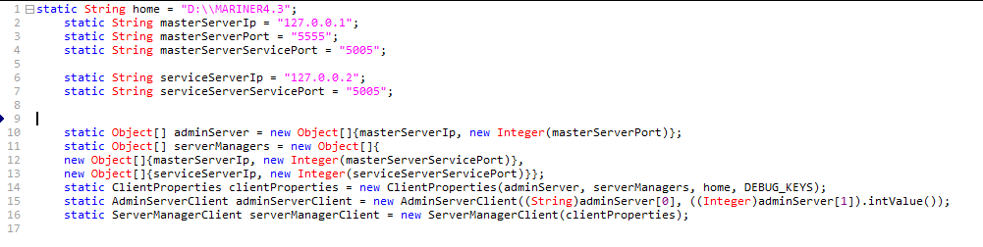
예시
Adminserver/common.jsp

Slide 15

컬렉션 미러링 설정(관리도구).
미러링을 사용할 해당 컬렉션에서 설정을 하면 됩니다.
(미러링 사용, 문서 저장소 미러링을 체크해야만 serviceServer에서 사용 가능합니다.)
미러링 사용 : 색인 파일 (index) 미러링
문서저장소 미러링 : 문서 (repository) 미러링
문서저장소 미러링을 사용하지 않을 경우, 해당 서버에서 검색 후 실제 문서 내용은 원래 저장 서버에 다시 요청해서 가져옵니다.
미러링 설정 변경 후는 반드시 전체 색인을 거쳐야 적용 해야합니다.
서버 재 기동 후 전체 색인 시 미러링 적용

Slide 16
Thank You

